Slide 1
Муниципальное дошкольное образовательное учреждение «Детский сад общеразвивающего вида № 19» исполнительного комитета Нижнекамского муниципального района Республики Татарстан
Обобщение педагогического опыта
Давлетовой Чулпан Гамировны;
Должность: воспитатель;
Образование: высшее;
Педагогический стаж: 15 лет;
Квалификационная категория:
первая.
Октябрь 2016г.

Slide 2
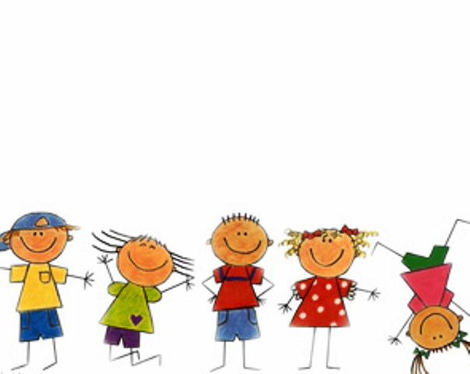
Тема : «Развитие речи детей раннего возраста через театрализованную деятельность».

Slide 3
Театрализованная деятельность, как средство развития речи у детей младшего возраста
Игра - это искра зажигающая огонёк пытливости и любознательности. В игре раскрывается перед детьми мир и раскрываются творческие способности личности.
В. А. Сухомлинский

Slide 4
Театр для ребенка – это всегда праздник, яркие незабываемые впечатления. Ведь театрализованная деятельность – это самый распространенный вид детского творчества. Она близка и понятна ребенку, глубоко лежит в его природе, находит свое отражение стихийно, потому что связана с игрой. Малыши очень любят театрализованные представления. Волшебство, превращения, сказка очаровывают их.

Slide 5
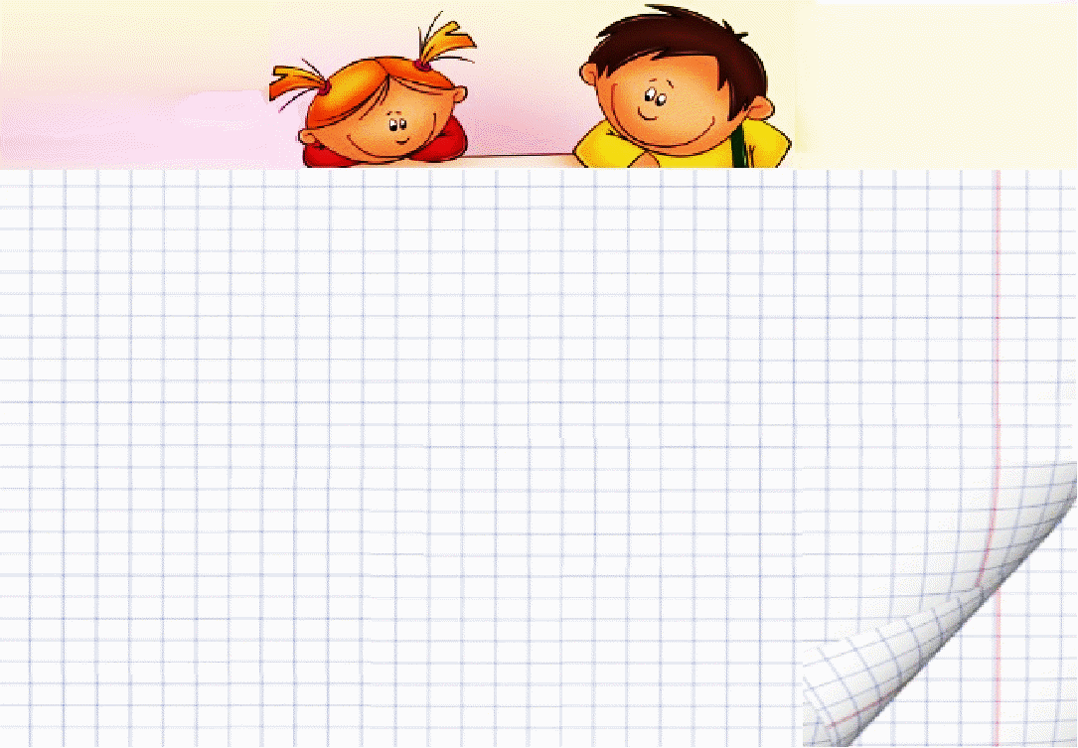
Противоречия: - Между желаниями у детей выразить чувства, потребности и возможностями; - Недостаточный словарный запас. Проблема: - Каким образом развивать речь детей, используя театрализованную деятельность детей?

Slide 6
Цель: Создание условий для успешного развития речи детей через театрализованную деятельность.
Задачи:
- Развивать речь детей средствами театра: через игры - подражания, имитации, инсценировки, игры – драматизации;
- Способствовать переходу театрализованных игр в самостоятельную деятельность;
- Поддерживать стремление ребенка включаться в общение всеми средствами, как речевыми, так и неречевыми (мимика, жесты, движения, позы и т.п.);
- вызывать эмоциональный отклик ребенка посредством театрализованной деятельности;
- целенаправленно обогащать словарь детей, посредством развития пассивного и активного словаря;

Slide 7
формировать: - потребности детей в театрализованной деятельности, понимания речи с наглядным сопровождением; - способности понимать произведения русского поэтического фольклора и произведения детской художественной литературы; - поддерживать у детей познавательное отношение к театрализованным действиям (поддерживать желание ребенка к воспроизведению текста любимой сказки); - побуждать детей к разнообразным действиям с куклами разнообразных театров, с целью ознакомления с ними; - формировать посредством театрализованной деятельности опыт нравственного поведения, уважительное отношение к сверстникам;

Slide 8
Данный опыт работы основывается на принципах: - от простого к сложному; - возрастная доступность; - наглядность; - поощрение;

Slide 9
В группе созданы условия для организации театрализованной деятельности: - Пополняются и обновляются атрибуты, вызывая эмоциональный отклик ребенка, активизирующий его речь. - Ежедневно вводятся в непосредственно-образовательной деятельности и в повседневной жизни, игры - инсценировки с сюжетными игрушками, используется при этом фольклорный материал. - Ежемесячно планируется демонстрация сказки с использованием разных видов театрализованной деятельности. - Формируется, посредством театрализованной деятельности, опыт нравственного поведения, уважительное отношение друг к другу.

Slide 10
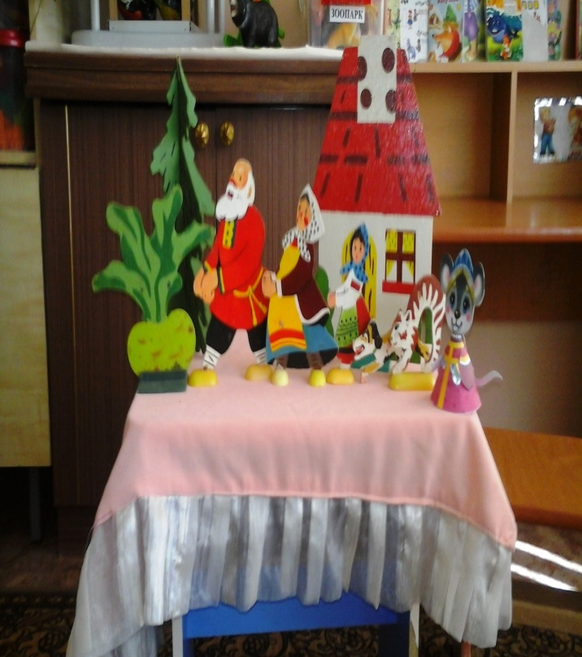
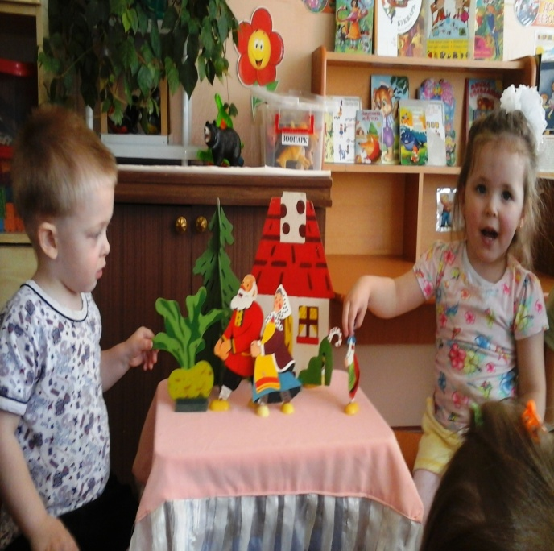
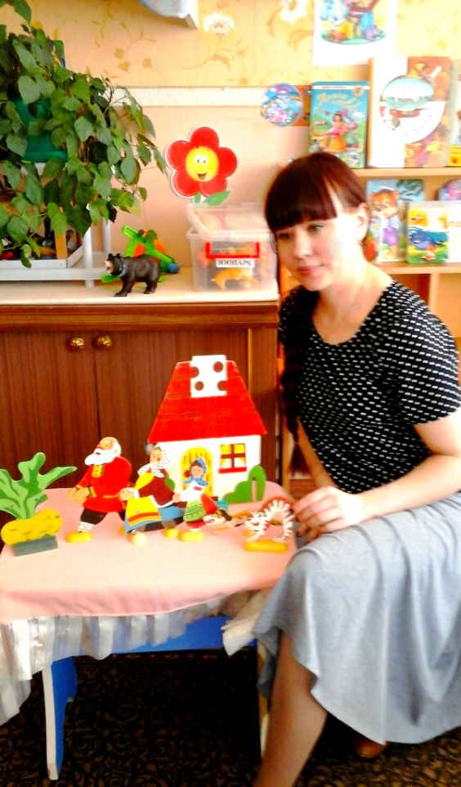
«Репка» (Деревянный, плоскостной театр)

Slide 11
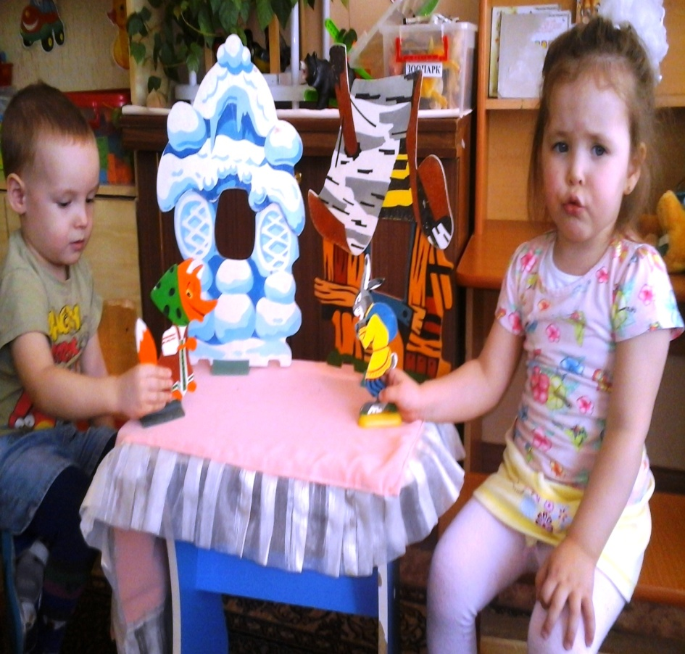
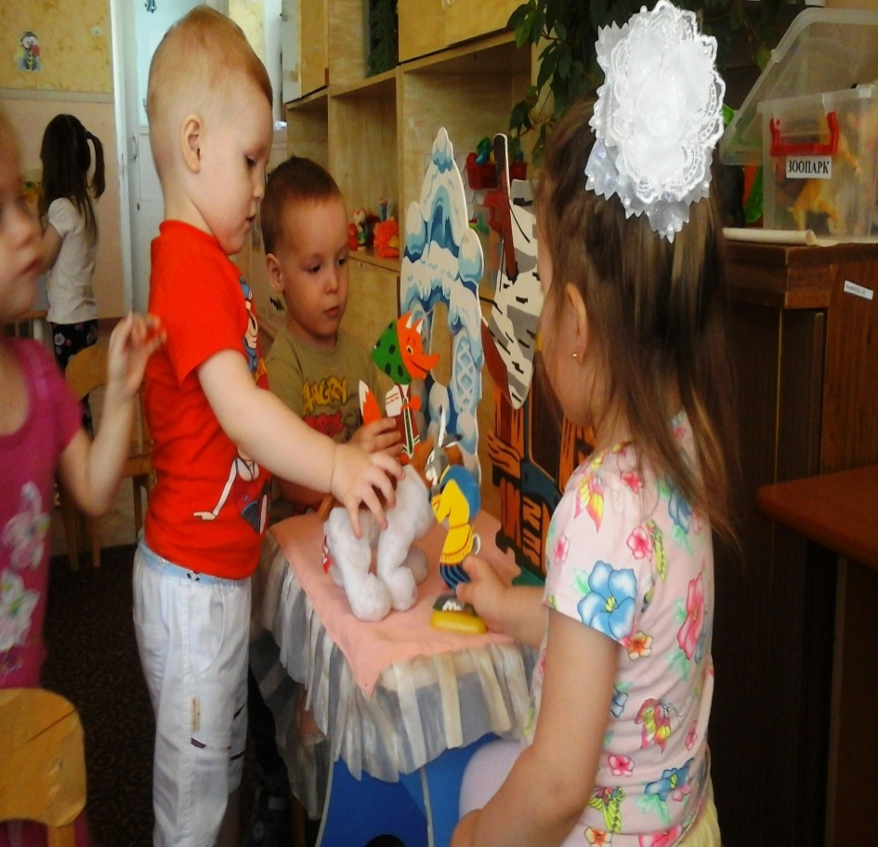
«Заюшкина избушка» (Деревянный, плоскостной театр)

Slide 12
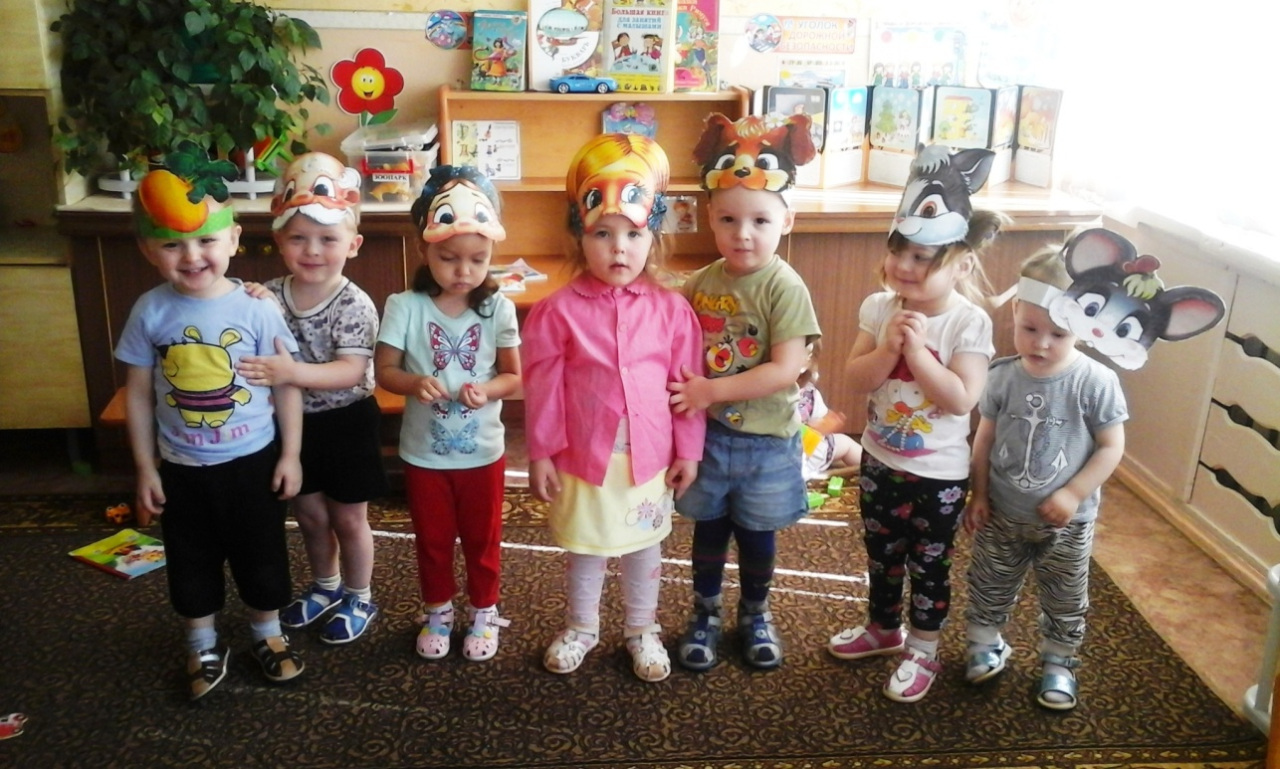
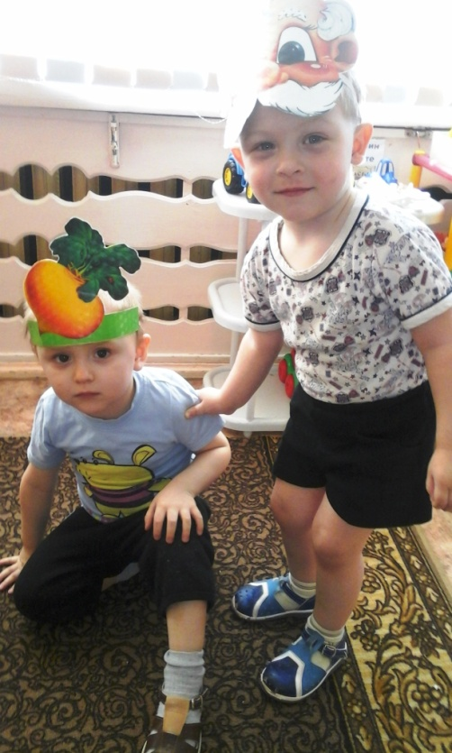
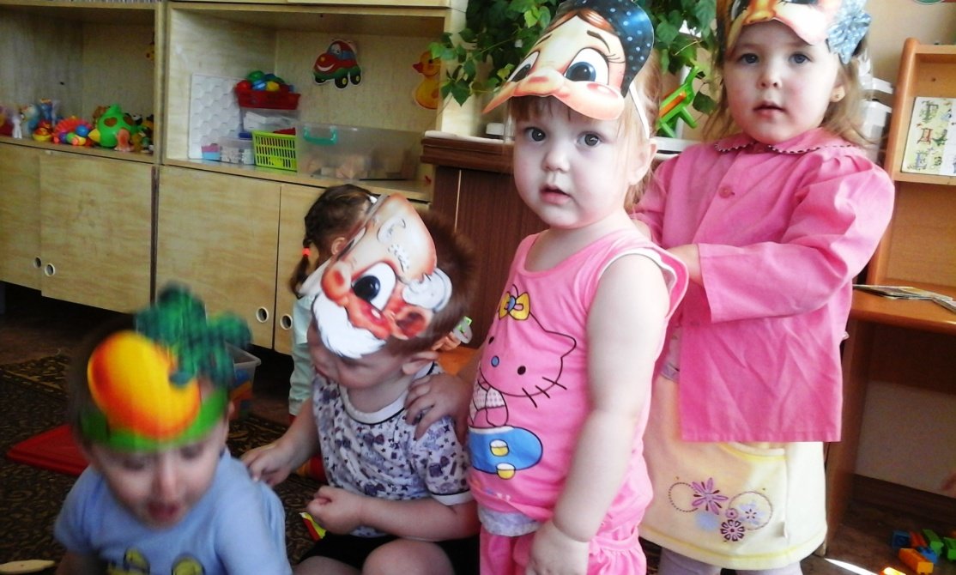
Театр масок Масок зверей дети используют в свободной деятельности. Малыши с радостью надевают маски. Это побуждает их изображать, с помощью жестов, изменения походки, повадки знакомых животных. Свой новый образ дети дополняют голосом, проговаривая звуки изображаемых животных.

Slide 13
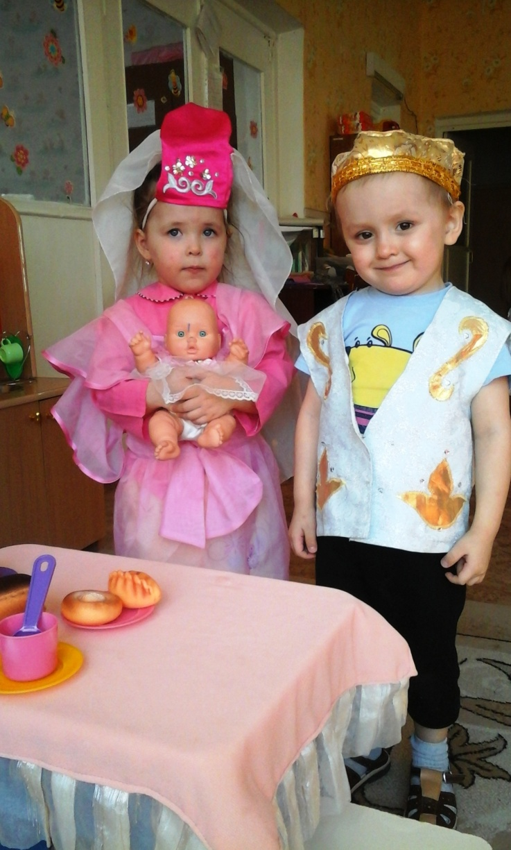
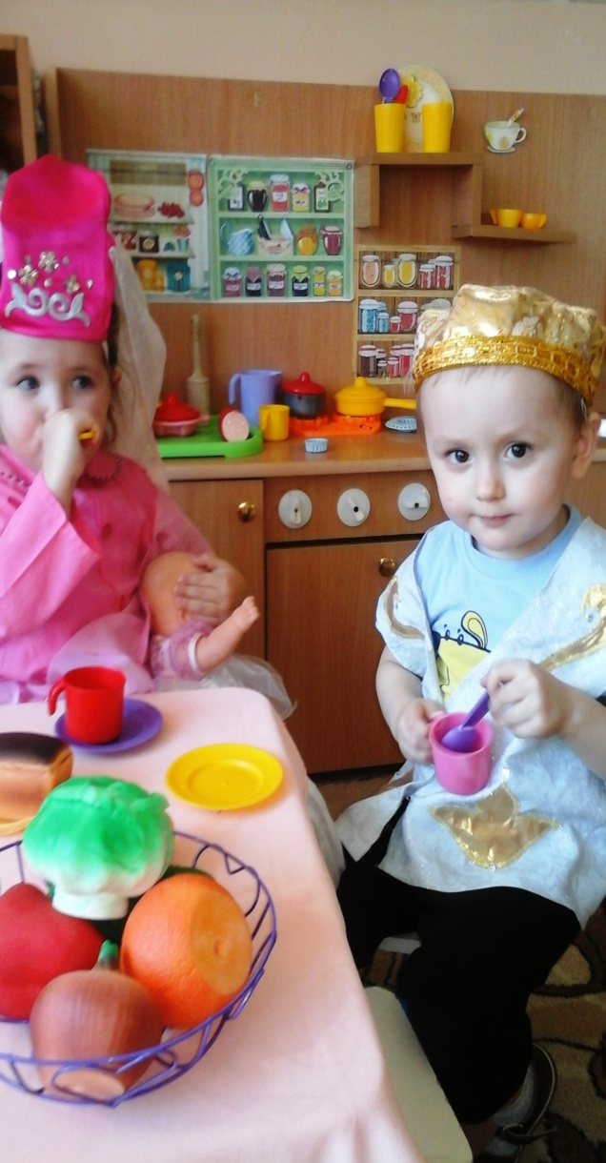
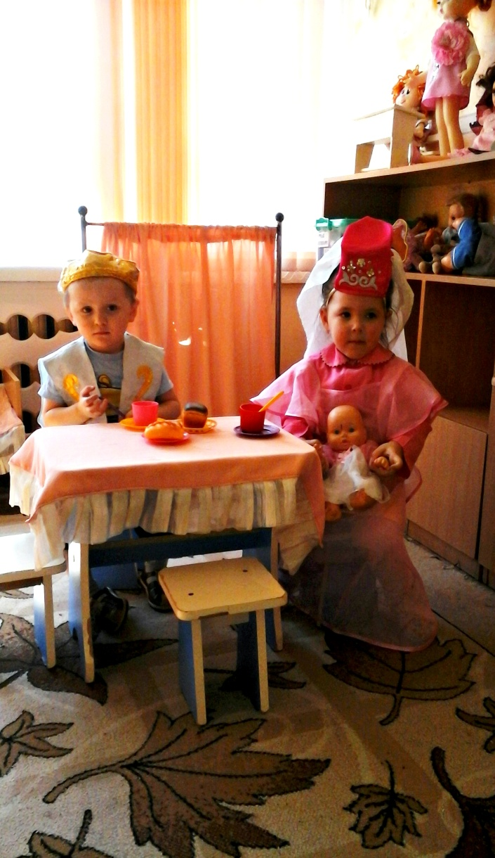
Развивать речь детей средствами театра: через игры - подражания, имитации, инсценировки, игры – драматизации, фольклора национальными костюмами.

Slide 14
Считаю, что большую роль в развитии речи детей играет правильно организованная предметно-пространственная среда, поэтому мы совместно с родителями пополнили уголок театрализации разными видами театра: кукольным, пальчиковым, настольным, декорациями, персонажами с разным настроением, атрибутами-заместителями. Оформили уголок «Костюмерная», в который поместили яркие сарафаны и рубахи в русском и татарском народном стиле, а также костюмы сказочных героев. Дети с удовольствием принимают участие в драматизации знакомых сказок, подбирают элементы костюмов.

Slide 15
Спасибо за внимание!

